Slide 1
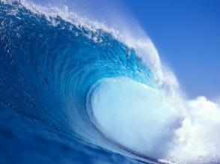
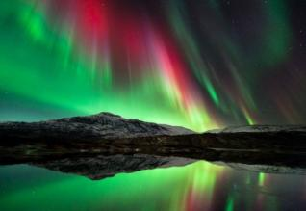
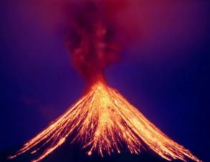
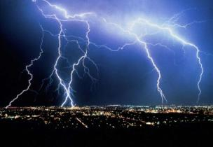
Что изучает физика?
Физика — это наука понимать природу.

Slide 2
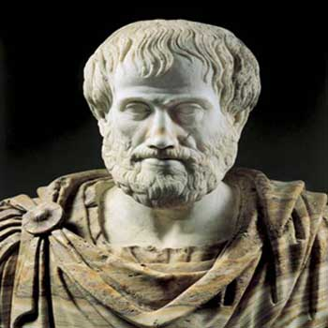
ттт
Впервые это слово появилось в сочинениях Аристотеля, жившего в IV веке до н.э.)
Аристотель

Slide 3
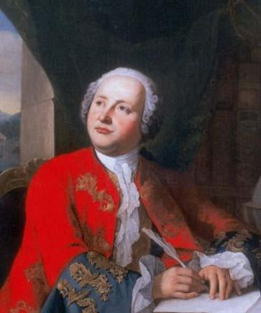
В русский язык слово «физика» было введено Михаилом Васильевичем Ломоносовым, когда он издал первый учебник физики на русском языке.
Внес большой вклад в развитие, физики, химии, металлургии и других наук.
Михаил Ломоносов
1711 — 1765

Slide 4
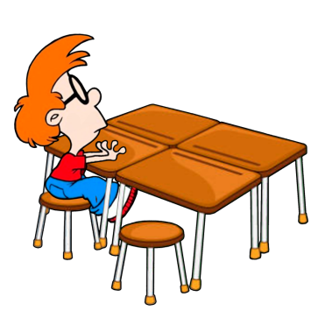
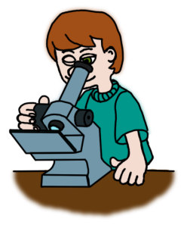
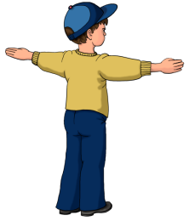
Техника безопасности в кабинете физики (общие правила)
Соблюдать дисциплину.
Начинать работу только с разрешения учителя.
Использовать оборудование только с разрешения учителя.
Использовать оборудование строго по назначению.
Не использовать разбитую или треснувшую стеклянную посуду.
Не собирать руками осколки стекла.

Slide 5
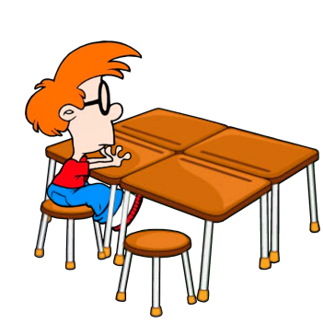
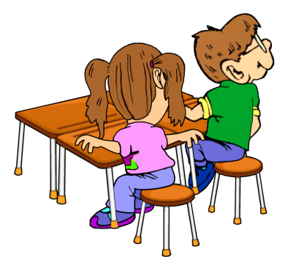
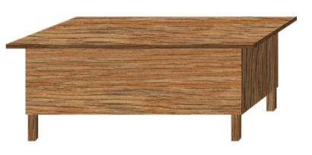
Техника безопасности в кабинете физики (при выполнении лабораторных работ)
Перед работой тщательно изучить её описание, уяснить ход работы.
Быть внимательным, точно выполнять указания учителя.
Не покидать рабочее место без разрешения учителя.
Приборы, оборудование и материалы располагать в порядке, указанном учителем.
Не иметь ничего лишнего на рабочем месте.
Не выносить оборудование из кабинета.
О неполадках в работе оборудования сообщать учителю немедленно.
Лабораторная работа

Slide 6
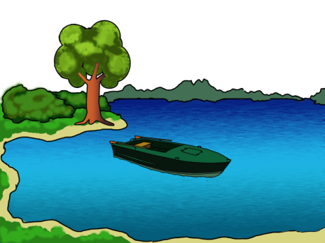
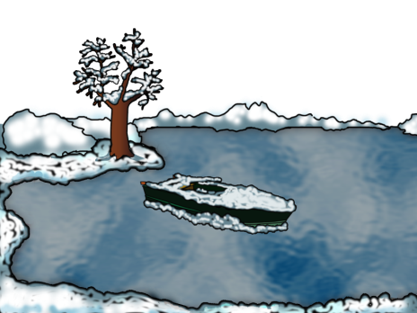
Физика – одна из основных наук о природе
В природе происходят различные изменения
Лето
Зима

Slide 7
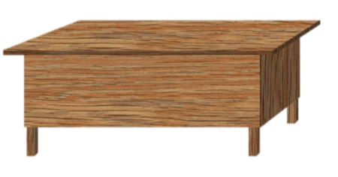

Slide 8
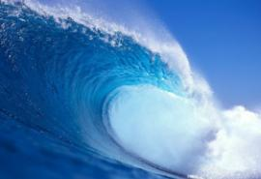
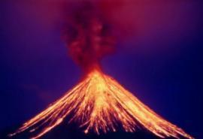
Физические явления
Явления — это изменения, происходящие с телами и веществами в окружающем мире.
Физические явления - это любые превращения вещества, происходящие без изменения состава.
Механические
Световые
Тепловые
Электро-
магнитные

Slide 9
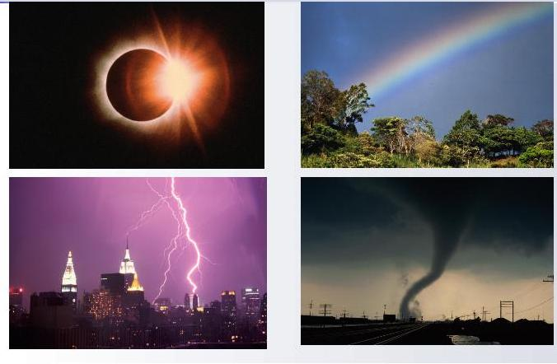
Основная задача физики
Задача физики:
открывать и изучать законы, которые связывают между собой явления, происходящие в природе.

Slide 10
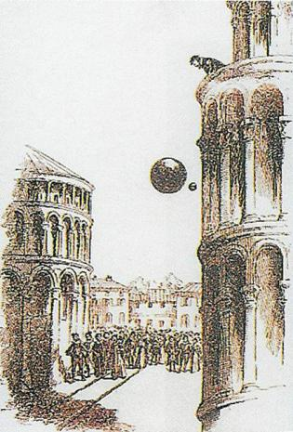

Slide 11
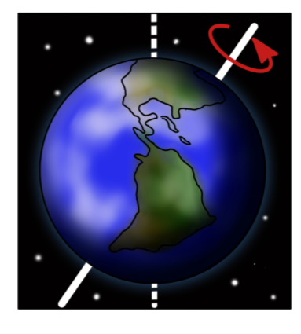
Изучением природы занимаются и другие науки: география, биология, химия, астрономия. Но все эти науки применяют законы физики

Slide 12
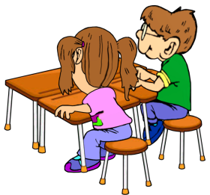
Некоторые физические термины
Физические тела — все окружающие нас тела.

Slide 13
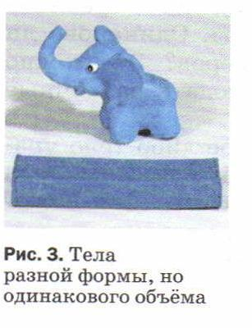
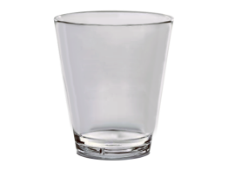
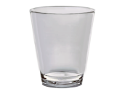
Некоторые физические термины
Любое физическое тело имеет форму и объём!

Slide 14
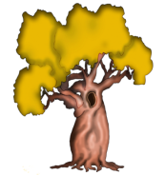
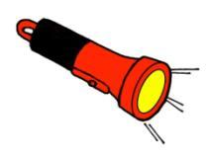
Некоторые физические термины
Материя - всё, что существует во Вселенной.
Вещество — это один из видов материи, то из чего сделано тело.

Slide 15
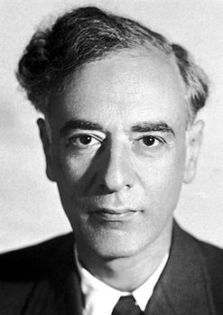
Источник физических знаний
Источниками физических знаний являются наблюдения и опыты.
Верховным судьёй всякой физической теории является опыт!
Лев Ландау
1908 — 1968

Slide 16
Опыт (эксперимент) — это целенаправленные наблюдения в соответствии с заранее намеченным планом.
Гипотеза — предположение, догадка о чем-либо.
Физическая теория — совокупность гипотез, с помощью которых можно объяснить или описать то или иное явление.
В процессе опытов производятся те или иные измерения с целью подтвердить или опровергнуть выдвинутую физическую теорию.

Slide 17
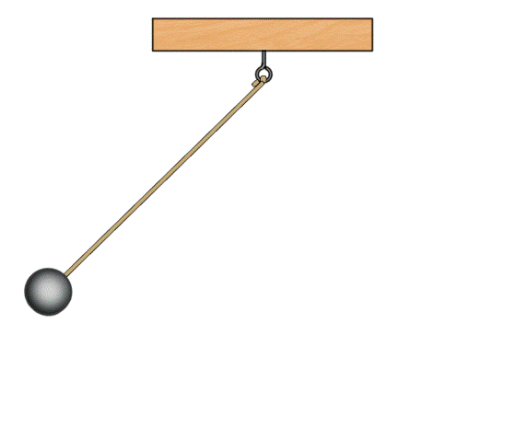
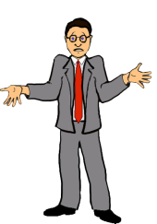
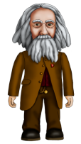
Да что ж он раскачивается-то?!
У меня есть гипотеза!
А проверим-ка мы нашу теорию с помощью опыта!

Slide 18
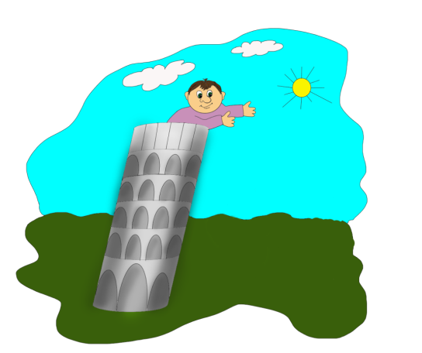
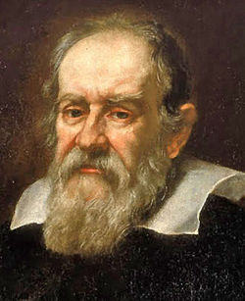
Опыт Галилея
Первым предположил, что все тела падают с одинаковым ускорением.
Опытным доказал, что это предположение верно.
Сбросил с Пизанской башни ядро и мушкетную пулю, доказав, что его теория верна.
Галилео Галилей
1564 — 1642

Slide 19
Основные выводы:
Физика — это одна из наук о природе.
Задачей физики является открытие и изучение законов, связывающих между собой различные физические явления и объяснение этих явлений.
Явления — изменения, происходящие с телами и веществами в окружающем мире.
Физические явления — это любые превращения вещества или проявления его свойств, происходящие без изменения состава вещества.

Slide 20
Основные выводы:
Физические тела — любые тела, окружающие нас.
Опыт — это целенаправленные наблюдения, производящиеся для подтверждения или опровержения физической теории.
Наблюдения и опыты являются источниками физических знаний.

Slide 21
Домашнее задание:
§1-3
Сборник Лукашик В.И. №5; 12

